Slide 1
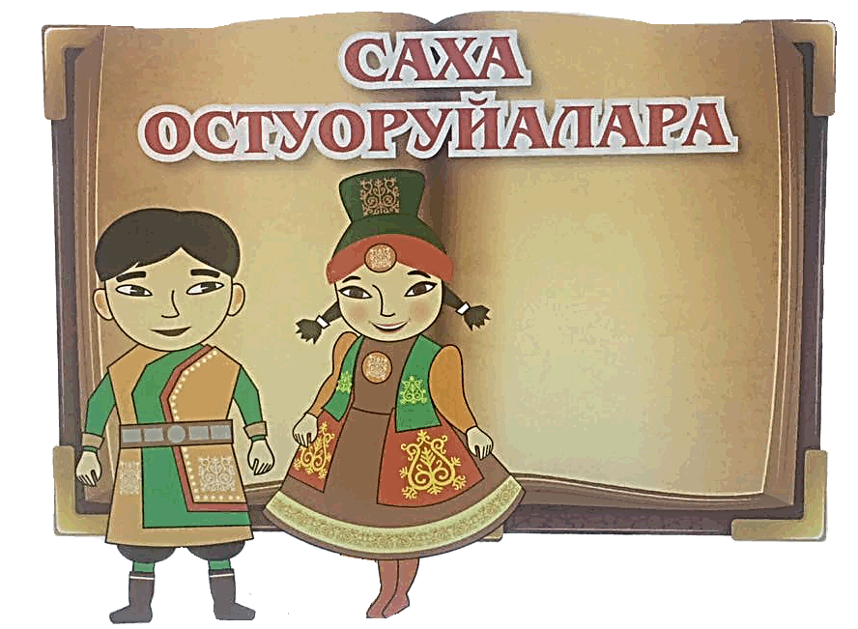
ПУТЕШЕСТВИЕ ПО ЯКУТСКИМ СКАЗКАМ
Игра-бродилка по сюжетам якутских сказок

Slide 2
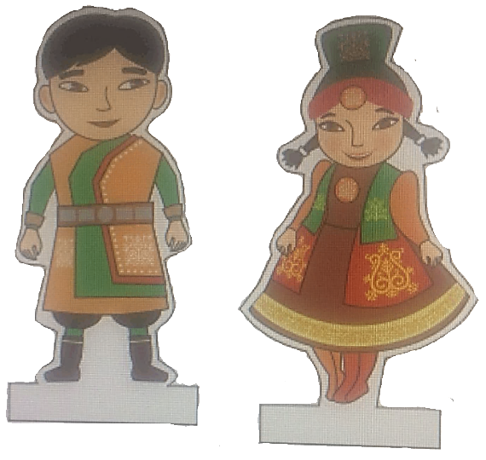
Ф.И.О. участника: Леонтьева Екатерина Николаевна, Леонтьева Людмила Дмитриевна, Леонтьева Александра Николаевна, Прокопьева Юлия Семеновна
Место проживания, место и должность работы: с.Кердем Хангаласского улуса. МБДОУ «Детский сад №25 «Туллукчаан», воспитатели
Дата рождения:
Контактные данные: e-mail: tulluk25@mail.ru телефон 89627338293

Slide 3
Настольная игра–бродилка «Путешествие по якутским сказкам» по сюжетам сказок «Биэс ынахтаах Бэйбэрикээн эмээхсин», «Таал-таал эмээхсин», «Алаа мо5ус», «Дьэрэкээн о5олор». В комплект игры входят игровое поле, карточки с вопросами, кубики и фишки. В игре могут принять участие от 2 до 4 участников. Рекомендовано для игры всей семьей.
Игра-бродилка «Путешествие по якутским сказкам» – отличный способ провести время всей семьей. Ведь самым лучшим способом поддержки живого общения с детьми являются настольные игры. Отправляйтесь со своими детьми в увлекательный мир якутских сказок, открывайте ему красоту родного языка, развивайте мыслить логически, умение считать, довести начатое дело до конца. Перед тем как играть в эту игру почитайте своим детям якутские сказки. Это поможет им быстрее достичь цели и стать победителем игры.

Slide 5
Правила игры
Цель игры - первым пройти все ходы и дойти до финиша.
В игре могут принять участие от 2 до 4 игроков.
Каждый участник игры выбирает фигурку и ставит их на старт, где изображена книга. Игроки ходят по очереди. Очередность ходов игроков определяется с помощью считалочки или броска кубика. Количество ходов по полю определяется броском кубика. Каждый бросает кубик и сколько на нем выпало, на столько кружков и передвигают свою фигуру. Фишка игрока может проходить мимо шагов, занятых фишками других игроков или останавливаться на них.
Если фишка остановилась на шаге изменение траектории – игрок двигается дальше по указанному направлению. Фишка, попавшая на шаг «пропустить ход» дает право дополнительного хода следующему игроку. Если фишка попадает на шаг «дополнительный ход» - игрок бросает кубик еще раз. Если фигура попала на кружок с вопросами, то следует ответить на вопрос. Если нет ответа, то переход хода другому игроку.
Побеждает тот, чья фишка первой дойдет до «Финиша». Игра ведется, пока ее не закончит предпоследний игрок.
Для получения максимальной пользы от игры просите детей называть числа, на которых останавливаются их фишки.

Slide 6
Карточки с вопросами
Бэйбэрикээн эмээхсин алаастан тугу булбутай? Что нашла старушка Бэйбэрикээн на лугу?
Бэйбэрикээн эмээхсин хас ынахтааҕый? Сколько коров у старушки Бэйбэрикээн?
«Биэс ынахтаах Бэйбэрикээн эмээхсин» остуоруйаҕа бэрдьигэс от туохха кубулуйбутай? В сказке «Старушка Бэйбэрикээн с пятью коровами» в кого превратился цветок?
Ытык ийэ хас оҕолооҕуй? Сколько детей у матушки Земли в сказке «Дьэрэкээн о5олор»?
Алаа Моҕуһу ким кыайбытай? Кто победил Алаа Мо5ус?
Абааһы кыыһыгар ханнык тирии ыйаммыт суола тиэрдэрий? По какой дороге можно дойти до девушки сатана?
Таал-таал эмээхсин ойбоҥҥо хайыы киирбитэй? Зачем пошла на речку старушка Таал-таал?
Таал-таал эмээхсини ким туруорбутай? Кто помог старушке Таал-таал?
Таал-таал остуоруйаҕа хайа туохтан ордук куттанарый? В сказке «Старушка Таал-таал» от чего боится скала?
Саха норуотун былыр олорбут дьиэлэрин туох диэн ааттыыбытый? Как называется дом, в котором жили предки народа саха?

Slide 7
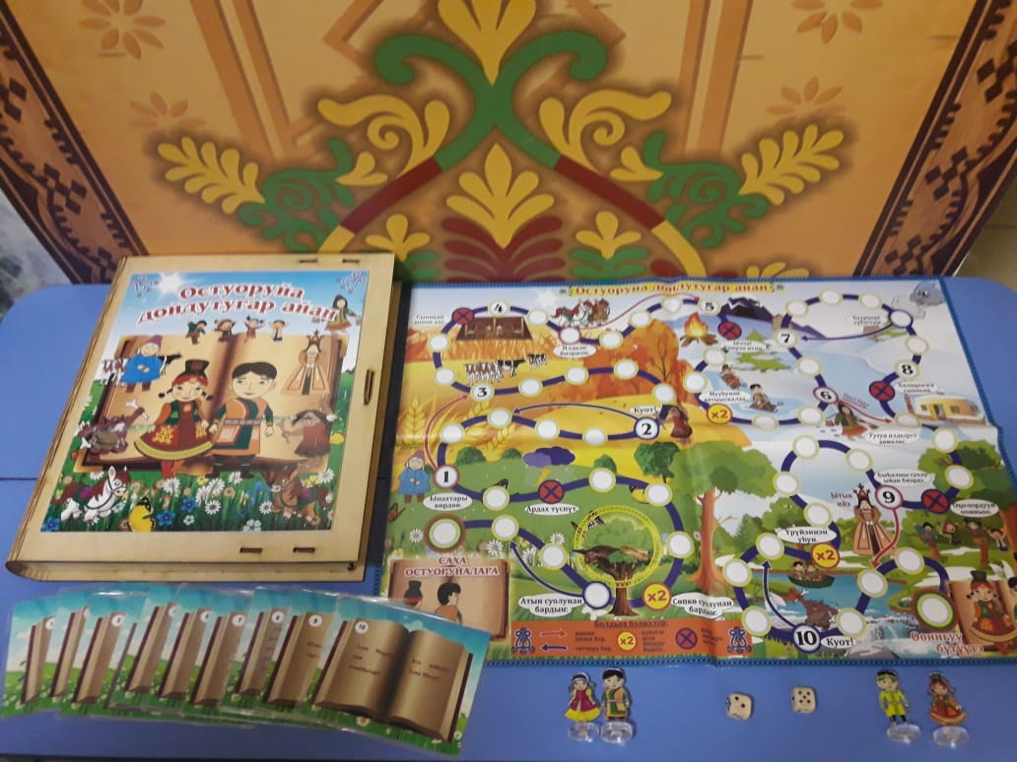

Slide 8
